Slide 1
第四章 存储器
习题1、设CPU共有16根地址线，8根数据线，并用MREQ作为访存控制信号(低电平有效),用WR作为读/写控制信号(高电平为读,低电平为写).现有下列存储芯片: 2K×8位、4K×4位ROM, 4K×8位、 8K×8位RAM以及74138译码器和各种门电路,要求主存地址空间满足下列要求：最小地址4K×8位为ROM区，起始地址为4000H 16K×8位为RAM区。
(1) 写出每个芯片的地址范围
(2) 画出CPU与存储芯片的连接图

Slide 2
1)选择芯片类型和数量
  4K×4位RAM 2片； 8K×8位ROM 2片 （第1种选择）
  4K×4位RAM 2片； 4K×8位ROM 4片 （第2种选择）
针对第一种选择：
A₁₅ A₁₄ A₁₃ A₁₂ A₁₁ A₁₀ … A₇ … A₄ A₃ … A₀
ROM：0000H—0FFFH
0 0 0 0
0 0 0 0
0 0 0 0
0 0 0 0
2片 ROM位扩展
…
4K × 8位
0 0 0 0
1 1 1 1
1 1 1 1
1 1 1 1
0 1 0 0
0 0 0 0
0 0 0 0
0 0 0 0
4000H—5FFFH
2片RAM
0 1 0 1
1 1 1 1
1 1 1 1
1 1 1 1
16K × 8位
0 1 1 0
0 0 0 0
0 0 0 0
0 0 0 0
0 1 1 1
1 1 1 1
1 1 1 1
1 1 1 1
  6000H—7FFFH

Slide 3
CPU 与存储器的连接图
5V
G₁
G_{2A}
Y₀
&
G_{2B}
MREQ
A₁₅
C
A₁₄
B
Y₂
A₁₃
A
Y₃
A₁₂
A₁₁
…
…
A₀
…
…
…
…
8K ×8位
8K ×8位
4K ×4位
4K ×4位
RAM
RAM
ROM
ROM
…
…
D₇
…
…
…
…
D₄
…
D₃
D₀
…
WR
PD/Progr
PD/Progr

Slide 4
针对第二种选择：
A₁₅ A₁₄ A₁₃ A₁₂ A₁₁ A₁₀ … A₇ … A₄ A₃ … A₀
0 0 0 0
0 0 0 0
0 0 0 0
0 0 0 0
ROM：0000H—0FFFH
2片 ROM位扩展
…
4K × 8位
0 0 0 0
1 1 1 1
1 1 1 1
1 1 1 1
0 1 0 0
0 0 0 0
0 0 0 0
0 0 0 0
0 1 0 0
1 1 1 1
1 1 1 1
1 1 1 1
4000H—4FFFH
0 1 0 1
0 0 0 0
0 0 0 0
0 0 0 0
0 1 0 1
1 1 1 1
1 1 1 1
1 1 1 1
4片RAM
5000H—5FFFH
0 1 1 0
0 0 0 0
0 0 0 0
0 0 0 0
16K × 8位
0 1 1 0
1 1 1 1
1 1 1 1
1 1 1 1
6000H—6FFFH
0 1 1 1
0 0 0 0
0 0 0 0
0 0 0 0
0 1 1 1
1 1 1 1
1 1 1 1
1 1 1 1
7000H—7FFFH

Slide 5
CPU 与存储器的连接图
5V
G₁
Y₀
A₁₅
G_{2A}
Y₄
G_{2B}
Y₅
MREQ
A₁₄
C
A₁₃
B
Y₆
A₁₂
A
Y₇
A₁₁
…
…
A₀
…
…
…
…
…
…
4K ×8位
4K ×8位
4K ×8位
4K ×8位
4K ×4位
4K ×4位
RAM
RAM
RAM
RAM
ROM
ROM
D₇
…
…
…
…
…
D₄
…
…
…
D₃
D₀
…
WR
PD/Progr
PD/Progr

Slide 6
习题2：某主存容量1MB，Cache容量为16KB，，每个字块有4个字，每个字为32位，采用4路组相联映象；存储器按字节编址。问：
1）Cache地址各字段如何划分（各需多少位）？
2）主存地址各字段如何划分（各需多少位）？
3）写出内存地址ABCDEH可能映射成的Cache地址（用16进制表示）

Slide 7
1）每个字块大小=4字× 32位/字÷8位/字节 =16字节=2⁴
Cache容量16KB=214B,Cache地址14位
Cache块数=16KB÷16B/块=1024 块 =2¹⁰
Cache的地址：
2）组数1024÷4=2⁸, 组地址8位
主存容量1MB=2²⁰B,主存地址20位
主存地址：
3）ABCDEH = 1010 1011 1100 1101 1110
可能的Cache地址： 1100 1101 00 1110 =334EH
1100 1101 01 1110 =335EH
1100 1101 10 1110 =336EH
1100 1101 11 1110 =337EH
Cache块号 10 字块内地址 4
主存字块标志 8 组地址 8 字块内地址 4

Slide 8
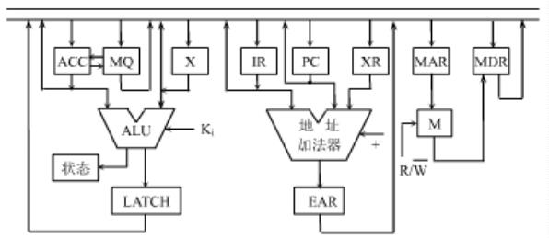
第9章 CU的设计
习题3、某主机数据通路如下图所示。指令格式为: ADD AD；指令含义为:(AC) 加 (AD) —> (AC)；AD为直接寻址。写出完成该指令所需要的全部微操作流程(从取指令开始)。

Slide 9
第7章 指令系统
4、某主存储器部分单元的地址码与存储器内容对应关系如下：
（1）若采用寄存器间址方式读取操作数，指定寄存器R0的内容为2002H，则操作数是多少？
（2）若采用存储器直接寻址，存储器地址为2000H，则操作数是多少？
（3）若采用存储器间接寻址，存储器地址为2003H，则操作数是多少？
（4）若采用寄存器直接址，指定寄存器R0的内容为1002H，则操作数是多少？
地址码 | 存储内容
2000H | 307AH
2001H | 30BFH
2002H | 1200H
2003H | 2001H
2004H | D024H

Slide 10
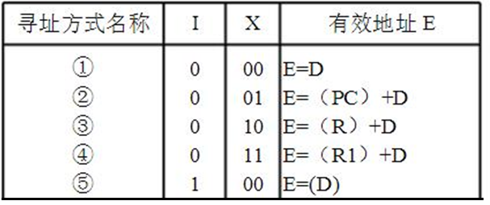
习题5：一种单地址指令格式如下所示，其中I为间接特征，X为寻址模式，D为形式地址，I、X、D组成该指令的操作数有效地址E，设R为变址寄存器，R1为基值寄存器，PC为程序计数器，请在下表中第一列位置填入适当的寻址方式名称。
①直接寻址
② 相对寻址
③ 变址寻址
④ 基址寻址
⑤ 间接寻址

Slide 11
习题6、扩展编码的原理？
扩展操作码应遵循的原则：
  使用频度高的指令应分配短的操作码，使用频率低的指令相应地分配较长的操作码。
  短码不能是长码的前缀
如图15、15、15扩展编码：
操作码的位数随地址数的减少而增加
OP
A₁
A₂
A₃
0000
A₁
A₂
A₃
4 位操作码
0001
A₁
A₂
A₃
最多15条三地址指令
…
…
…
…
1110
A₁
A₂
A₃
1111
0000
A₂
A₃
8 位操作码
1111
0001
A₂
A₃
最多15条二地址指令
…
…
…
…
1111
1110
A₂
A₃
1111
1111
0000
A₃
12 位操作码
1111
1111
0001
A₃
最多15条一地址指令
…
…
…
…
1111
1111
1110
A₃
1111
1111
1111
0000
16 位操作码
1111
1111
1111
0001
16条零地址指令
…
…
…
…
1111
1111
1111
1111

Slide 12
习题7：（1）若指令字长为16位，采用扩展操作码技术，地址码长为4位，要求：15条三地址指令、12条二地址指令、31条一地址指令和16条零地址指令。给出一种编码方案。
（2）若指令字长为12位，地址码长为3位，要求：三地址指令4条，单地址指令255条，零地址指令16条。问能否以扩展操作码为其编码? 如果其中单地址指令为254条呢?说明其理由。
（1）三地址:(15条)
0000 **** **** ****
... ... ... ...
1110 **** **** ****
二地址:(12条)
1111 0000 **** ****
... ... ... ...
1111 1011 **** ****
还有多少代码可扩展？
4

Slide 13
一地址:(31条)
1111 1100 0000 ****
... ... ... ...
1111 1100 1111 ****
1111 1101 0000 ****
... ... ... ...
1111 1101 1110 ****
零地址:(16条)
1111 1101 1111 0000
... ... ... ...
1111 1101 1111 1111
还有多少代码可扩展？
1+2*16=33
还有多少编码没用？
2*256=512

Slide 14
（2）不能用扩展码为其编码
∵指令字长12位，每个地址码占3位；
∴三地址指令最多是2^(12-3-3-3)=8条，
现三地址指令需4条, ∴可有4条编码作为扩展码
∴单地址指令最多为4×2^3×2^3=2^8=256条，
现要求单地址指令255条，∴可有一条编码作扩展码
∴零地址指令最多为1×2^3＝8条
不满足题目要求
若单地址指令为254条，可有2条编码作扩展码
∴零地址指令最多为2×2^3＝16条
可满足题目要求

Slide 15
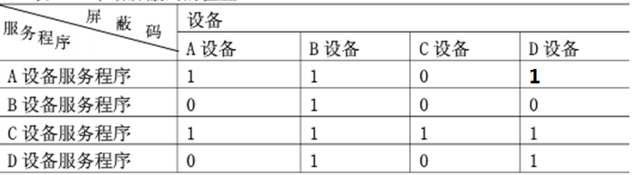
第8章 中断屏蔽字
习题8：某机有四个中断源A,B,C,D,其硬件排队优先次序A>B>C>D,现要求将中断处理次序改为C>A>D>B
（1）写出每个中断源对应的屏蔽字。
（2）若设备A、B、C、D同时提出申请，按新的屏蔽字处理，画出CPU执行程序的轨迹。
（1）

Slide 16
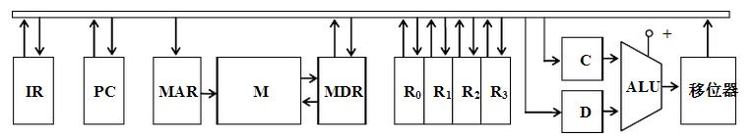
第9章 CU的设计
习题9：某计算机有如下部件，ALU，移位器，主存M，主存数据寄存器MDR，主存地址寄存器MAR，指令寄存器IR，通用寄存器R0-R3，暂存器C和D。 (1)请将各逻辑部件组成一个总线型的数据通路，并标明数据流动方向。 (2)画出“ADD R1，R2”指令的指令周期流程图，即（R1）+（R2）—>R1。
(1) 设该系统为单总线结构，暂存器C和D用于ALU的输入端数据暂存，移位器作为ALU输出端的缓冲器，可对ALU的运算结果进行附加操作，则数据通路可设计如下：

Slide 17

补充数字逻辑
习题10、化简下列函数，要求：画出卡诺图、写出化简后的逻辑表达式并画出化简后的逻辑电路图。
F(A,B,C,D)=Σ( 0，1，2，8，9，10，13，15 )

Slide 18


